Slide 1
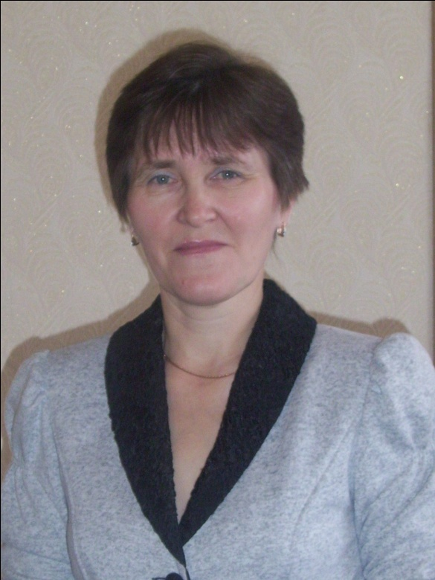
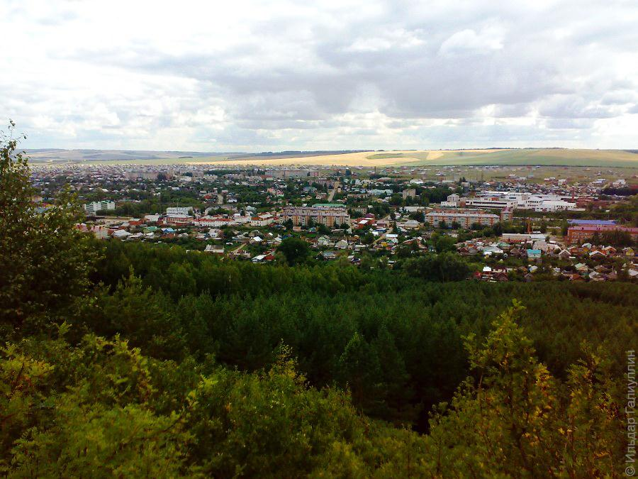
Мастер-класс
“Әхлаклы җәмгыять төзүдә ана тәрбиясенең роле”
Татарстан Республикасы Кукмара муниципаль районы муниципаль белем бирү учреждениесе
4 нче номерлы урта гомуми белем бирү мәктәбе
Татарстан Республикасы
Кукмара муниципаль районы
муниципаль бюджет белем бирү учреждениесе “Кукмара
4 нче номерлы урта гомуми
белем бирү мәктәбе”нең
югары квалификацион категорияле
татар теле һәм әдәбияты укытучысы
Платонова Дамира Даниял кызы

Slide 2
мАстер-классның структурасы
Кереш
- максат һәм бурычларны билгеләү.
Эчтәлекне ачу
- дәрестә катнашучы контингентны билгеләү;
- кулланылган эш алымнары һәм технологияләрнең өстенлеген дәлилләү;
- проблемалы эзләнү һәм компьютер технологияләренә нигезләнеп үткәрелгән дәресләр системасы.
Практик эш

Slide 3
мастер-классның максаты
сыйфатлама элементларын файдаланып, сочинение-фикер йөртү рәвешендә эссе язарга өйрәтү алымнары белән таныштыру

Slide 4
Мастер-классның бурычлары
укучының фәнни хезмәте мисалында тәрбиясез хатынның бәхетле гаилә төзеп, тәүфыйклы бала үстерә алмавын дәлилләп күрсәтү;
- эссе язуда виртуаль чыганаклардан файдалану юлларын өйрәтү;
- эссе язу алгоритмын төзү.

Slide 5
Укучыларның белем дәрәҗәләре
Сыйныфта барлыгы – 17 укучы. Шуларның унысы –“5”легә, алтысы – “4”легә, берсе “3”легә укый.
ПРОБЛЕМАЛЫ ЭЗЛӘНҮ ТЕХНОЛОГИЯСЕ
Бу технология “ачыш аша өйрәтү” принцибына нигезләнгән
Мәгълүмати-коммуникацион технология

Slide 6
Технологиянең нәтиҗәлелеге
2007 – 08 нче уку елында Гаяз Исхакыйның 130 еллык юбилеена багышланган республикакүләм иншалар конкурсы”нда Платонова Наташа (9Б сыйныфы) – I урын, хезмәте “Син кайттың Ватанга, Исхакый” китабына кертелде;
“Гаилә елына багышланган сочинениеләр конкурсы”нда Платонова Наташа (9Б сыйныфы), Хаҗиморатова Гүзәл, Латыйпова Ләйсән (11А сыйныфы) – III урын;
2008 – 09 нчы уку елында “Без онытырга тиеш түгел”, Бөек Ватан сугышы елларындагы туган як тарихына багышланган “Без Бөек Җиңүне хәтерлибез”, янгынга каршы темага иншалар конкурсында Хисаметдинов Инсаф (7 нче сыйныф) – III урын
“Зур фәндә минем урыным” дигән Р.И. Үтәмишев исемендәге IV регионара фәнни-гамәли конференциядә Максименко Анастасия (10 А сыйныфы) “Фәнни тикшеренүнең практик әһәмиятлелеге өчен” номинациясендә җиңүче исемен яулады;
“2011 – 12 нче уку елында Хисмәтова Ильвина (10А сыйныфы)
“I Районкүләм Ризаэтдин Фәхреддин иҗатына багышланган фәнни-эзләнү эшләре конкурсы”нда I урын яулады.

Slide 7
Технологиянең нәтиҗәлелеге
Укучыларның матбугатта басылган мәкаләләре
2008 нче ел. Платонова Наталья , 9В сыйныфы, “Көчле рухлылар яшәтә дөньяны”,
«Син кайттың, Исхакый, Ватанга!», сочинениеләр җыентыгы - Казан, «Школа», 2008.
6 март, 2009 нчы ел. Исхакова Ләйсән, 10Б сыйныфы, “Ул бик тырыш укучы”, “Хезмәт даны”, Кукмара
6 март, 2009 нчы ел. Гайнетдинов Азат, 10 Б сыйныфы, “Җаныбызның якты кояшы”, “Хезмәт даны” , Кукмара
Гайнетдинов Азат, 10 Б сыйныфы “Җаныбызның якты кояшы “Сабантуй” газетасы, Казан, июль , 2009
февраль, 2009 нчы ел. Гайнетдинов Азат, 10 Б сыйныфы ,“Ял йорты истәлекләре”, “Кукмара кичләре”, Кукмара
февраль, 2009 нчы ел. Вәлиева Алия ,7 В сыйныфы, “Тарих белән күзгә-күз “,
Тимофеева Венера, 11В сыйныфы, “Юлларда сак булыйк! “,
Платонова Наталья , 10В сыйныфы, “Сәләткә сәбәп кирәк” (интервью), “Илһамият” газетасы, Кукмара 4 нче гомуми урта белем бирү мәктәбе.

Slide 8
проблемалар
эссе язарга өйрәтүдә ярдәмлек булырдай татарча мәгълүмат чараларыннан файдалану мөмкинлекләре булмау (Интернет, вакытлы матбугат);
татар теленнән чыгарылыш имтиханнарының мәҗбүри булмавы нәтиҗәсендә балаларда телгә карата игътибар кимү.
балаларның үз фикерләрен эзлекле рәвештә җиткерә белүләренә ирешү;
туган телгә ихтыяҗ булдыру;
Ризаэддин Фәхреддин хезмәтләре аша әхлаклы шәхес үстерү.
ПЕРСПЕКТИВАЛАР

Slide 9
Дәресләр системасы
8 нче сыйныф
Туган ягым – яшел бишек.
Кем булырга, нинди булырга?!
Кеше булу кыен түгел, кешелекле булу кыен.
9 нчы сыйныф
Бүгенге көн укучысының Бибинур образына мөнәсәбәте.
Сез иң гүзәл кеше икәнсез.
Телен саклаган илен саклаган.
Икмәк тәме.
10 нчы сыйныф
Йосыф идеалмы?!
Татар әдәбиятында хатын-кыз образы.
Спектакль карагач...
11 нче сыйныф
“Яшьлек, гомерең кыска синең”.
Искәндәргә ачык хат.

Slide 10
эш алымнары
Интернет-ресурслардан файдалану;
дискуссия;
аңлатмалар бирү, сорау кую, нәтиҗәләр чыгару, алгоритм төзү.

Slide 11
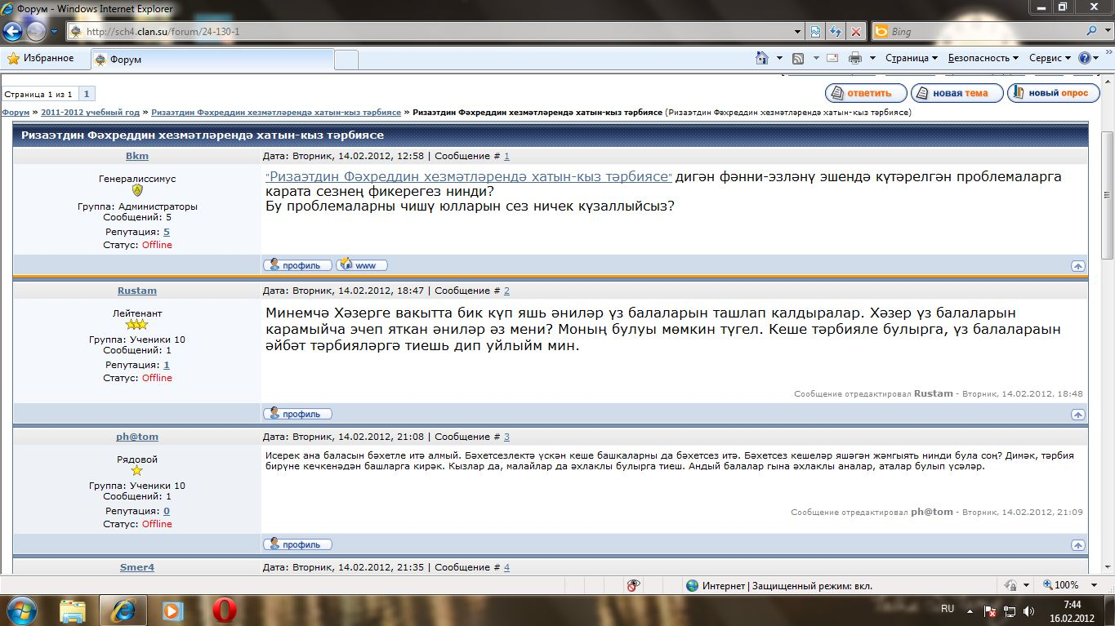
Форум эшчәнлеге

Slide 12
ЭССЕ ничек языла?

Slide 13
Эссе – очеркның бер төре,
ниндидер төгәл сорау яки хәл буенча
туган хисләрне тасвирлаучы кечкенә күләмле һәм ирекле композицияле проза әсәре

Slide 14
Эсседа сөйләм предметына үзенчәлекле караш чагылырга тиеш

Slide 15
Формасы буенча эссе – сочинение-фикер йөртү; шунлыктан анда сорау-җавап формасы, сорау җөмләләр, тиңдәш кисәкләр, кереш сүзләр, җөмләләрнең үзара параллель бәйләнелеше киң кулланыла.

Slide 16
Фикер йөртү схемасы
Истә калдырыгыз!
Ник?
Ни өчен?
Нәтиҗә
Тезис (раслау)
Шуннан?
Нигезләү
Аргумент
Мисаллар
чөнки, шунлыктан, шуңа күрә
Димәк
Гомумән
Нәтиҗәдә

Slide 17
ЭССЕның КОМПОЗИЦИЯсе
1. Кереш (чыганак тексттагы теманы, проблемаларны билгеләү, шуның аша әлеге проблемаларга, аларның җәмгыяви әһәмиятенә мөнәсәбәт белдерү)
2.Төп өлеш ( чыганак текстта автор фикерләренең чагылышын аңлату, эссе язучының үз дәлил, аргументлары аша шуларга мөнәсәбәтен белдерүе ).
3. Йомгаклау ( текст, геройлар, проблема турында шәхси фикерне белдереп йомгак ясау).

Slide 18
План төзү
1. Кереш (чыганак тексттагы теманы, проблемаларны билгеләү, шуның аша әлеге проблемаларга, аларның җәмгыяви әһәмиятенә мөнәсәбәт белдерү)
Әхлаксыз җәмгыятьнең киләчәге юк.
Җәмгыятьнең нигезен халык тәшкил итә.
Халык нинди – җәмгыять тә шундый. Аның нигезе
булган гаилә, андагы әхлаклылык, ата-ана һәм бала
мөнәсәбәте – болар барысы да бербөтен. Шуларның
берсе генә дә тиешенчә булмаса, җәмгыять камил
булмый. Бигрәк тә әхлаксыз җәмгыятьтә куркыныч,
чөнки аның киләчәге юк.

Slide 19
План төзү
2.Төп өлеш ( чыганак текстта автор фикерләренең чагылышын аңлату, эссе язучының үз дәлил, аргументлары аша шуларга мөнәсәбәтен белдерүе ).
2. “...Тәрбия иң кирәкле бер эш булачактыр”.
Зур-зур шәһәрләр салып, бихисап байлыклар туплап та җәмгыятьтә
тәртип булмаса, боларның кирәге булмаячак. Ана кызны, ата улны
санламаган җирдә байлыкның бәһасе түбән була. Әхлаксыз җәмгыятьне
мин чыга алмаслык чытырманнарга тиңләр идем. Җәмгыятьне
әхлаксызлыктан саклап калу өчен нишләргә? Моннан чыгу юллары
нинди? Минемчә, адәм баласы туган көннән башлап, ана тәрбиясе алырга
тиеш. Ризаэддин Фәхреддин дә үзенең “Тәрбияле хатын” хезмәтендә:
“Дөньяга килгән сәгать белән балалар – тәрбиягә мохтаҗлардыр”, - ди.
Шулай ук: “Бала чакта алынган тәрбияне соңыннан бөтен дөнья халкы да
үзгәртә алмас”, - дип бик дөрес әйткән. Бала чагында алган тәрбияне
балалар күп вакытта чәчләре агарганчы саклыйлар. Шулай булгач,
тәрбияле бала үстерү өчен ана үзе тәрбияле булырга тиеш. Чиста-пөхтә,
белемле, сабыр ана баласын үз үрнәгендә тәрбияли. Һичшиксез, мондый
тәрбиянең җимеше татлы булачак.

Slide 20
План төзү
3. Йомгаклау ( текст, геройлар, проблема турында шәхси фикерне белдереп йомгак ясау).
3. “...Гаиләнең нигез терәге – хатын-кыз” .
Тәрбияле ананың гына баласы тәрбияле була.Димәк,
хатын-кыз – гаиләнең нигез терәге. Алай гына да түгел,
хатын-кыз – бөтен бер милләтне тәрбияле итеп саклап
калучы. Хатын-кыз үзенең килеш-килбәтенә, эш-
гамәлләренә, кешеләр белән мөнәсәбәтенә игътибар иткән
кебек, бала тәрбиясенә җитди карарга тиеш. Шулай
булганда бер гаилә генә түгел, ә җәмгыять тә сау-сәләмәт,
әхлаклы, төзек булачак.

Slide 21
план
1. Әхлаксыз җәмгыятьнең киләчәге юк.
2. “...Тәрбия иң кирәкле бер эш булачактыр”.
3. “...Гаиләнең нигез терәге – хатын-кыз” .

Slide 22
“Әхлаклы җәмгыять төзүдә ана тәрбиясенең роле”
... Җәмгыятьнең нигезен халык тәшкил итә. Халык нинди – җәмгыять тә шундый. Аның
нигезе булган гаилә, андагы әхлаклылык, ата-ана һәм бала мөнәсәбәте – болар барысы да
бербөтен. Шуларның берсе генә дә тиешенчә булмаса, җәмгыять камил булмый. Бигрәк тә
әхлаксыз җәмгыятьтә куркыныч, чөнки аның киләчәге юк...
... Зур-зур шәһәрләр салып, бихисап байлыклар туплап та җәмгыятьтә тәртип булмаса,
боларның кирәге булмаячак. Ана кызны, ата улны санламаган җирдә байлыкның бәһасе түбән
була. Әхлаксыз җәмгыятьне мин чыга алмаслык чытырманнарга тиңләр идем. Җәмгыятьне
әхлаксызлыктан саклап калу өчен нишләргә? Моннан чыгу юллары нинди? Минемчә, адәм
баласы туган көннән башлап, ана тәрбиясе алырга тиеш. Ризаэддин Фәхреддин дә үзенең
“Тәрбияле хатын” хезмәтендә: “Дөньяга килгән сәгать белән балалар – тәрбиягә мохтаҗлардыр”,
ди. Шулай ук: “Бала чакта алынган тәрбияне соңыннан бөтен дөнья халкы да үзгәртә алмас”,
дип бик дөрес әйткән. Бала чагында алган тәрбияне балалар күп вакытта чәчләре агарганчы
саклыйлар. Шулай булгач, тәрбияле бала үстерү өчен ана үзе тәрбияле булырга тиеш. Чиста,
пөхтә, белемле, сабыр ана баласын үз үрнәгендә тәрбияли. Һичшиксез, мондый тәрбиянең
җимеше татлы булачак.
Тәрбияле ананың гына баласы тәрбияле була.Димәк, хатын-кыз – гаиләнең нигез
терәге. Алай гына да түгел, хатын-кыз – бөтен бер милләтне тәрбияле итеп саклап калучы.
Хатын-кыз үзенең килеш-килбәтенә, эш-гамәлләренә, кешеләр белән мөнәсәбәтенә игътибар
иткән кебек, бала тәрбиясенә җитди карарга тиеш. Шулай булганда бер гаилә генә түгел, ә
җәмгыять тә сау-сәләмәт, әхлаклы, төзек булачак.
\

Slide 23
Өйгә эш
План нигезендә “Әхлаклы җәмгыять төзүдә ана тәрбиясенең роле” дигән темага эссе язып килергә

Slide 24
Ризаэддин Фәхреддин нәсыйхәтләре
Дөньяга килгән сәгать белән балалар – тәрбиягә мохтаҗлардыр. Боларны тәрбияләүчеләр дә – аналардыр.
Һәр гаиләнең төп бурычы – балага тәрбия бирү. Ә баланы тәрбияләү ул җәмгыятьне тәрбияләүгә тиң.
Хатыннары тәрбияле булган милләт – тәрбияле; хатыннары тәрбиясез булган милләт – тәрбиясез; хатыннары тырыш вә идарә итүчән милләт – бай; хатыннары ялкау вә яки исраф итүчән милләт – фәкыйрь буладыр.
Бала тәрбияләгәндә - тел белән тәрбияләү өстенә үзеңнең шәхси үрнәгең белән дә тәрбияләргә, сүзең белән гаиләңне бер төрле алып барырга кирәк.

Slide 25
Ризаэддин Фәхреддиннең “Тәрбияле ана” әсәренә нигезләнеп төзелгән кагыйдәләр җыелмасы
Тәрбияле аналарның балалары күп вакытта яхшы вә тәрбияле буладыр. Бозык вә тәрбиясез аналарның балалары күп вакытта усал вә тәрбиясез булалар. Тәрбияле аналар – бу дөньяда олуг бәхет вә сәгадәттер.
Тәрбияле аналар балаларының һәр эшләрен гадәткә салырлар. Вакытлы имезерләр, вакытлы йоклатырлар, вакытлы уятырлар.
Тәрбияле аналар балаларын үзләре тәрбияләрләр, мөмкин кадәр икенче кешегә тапшырмаслар, чөнки балаларны үз анасы кадәр һичкем тәрбияли алмас. Шулай ук, биш яшь булмастан элек, шәфкатьле аталар да аналар кадәр була алмаслар.
Тәрбияле аналар – олуглар алдында эшләргә ярамаган эшләрне балалар алдында эшләмәсләр вә сөйләргә ярамаган сүзләрне сөйләмәсләр, моннан бик сакланырлар. Шулай ук балаларының хәйләгә, ялган сөйләргә өйрәнүләренә сәбәп булырдай нәрсәләрне кылмаслар.
Тәрбияле аналар үзләренең йөрү, тору, кыйланмышлары белән балаларына һәркайчан күчергеч вә үрнәк булып торырлар.
Тәрбияле аналар балаларына ялган сүз әйтүдән сакланырлар, әгәр дә әйтергә ярамаган нәрсәләрне сорасалар, ул чагында берәр төрле юл табып оныттырырлар.
Тәрбияле аналар балаларына акырып, җикереп кычкырмаслар, әмма һич тә сукмаслар. Чөнки тәрбияле аналарның балалары андый эшләрне кылмаслар, аналары әүвәлдән белеп сакларлар, ничек булса да чарасын табып, орышырга тиеш булырдай эшләрне балаларыннан кылдырмаслар.
Тәрбияле аналар балаларга аталарын иң хөрмәтле кеше итеп күрсәтерләр. Аталары никадәр юаш булсалар да, иң зур, иң олуг вә иң гайрәтле кеше итеп танытырлар. Шуның өчен кирәк вакытта, балаларын аталары белән куркытырлар. Ләкин балаларының гаепләрен үзләре алдында һич тә аталарына әйтмәсләр.
Тәрбияле аналар үзләренең кызларын сафлыкка, җыйнаклыкка гадәтләндерү өчен бигрәк тә тырышырлар.
Тәрбияле аналар җиде яшьтән үткән балаларны көндез йокламаска вә кичен ашаганнары сеңмәстән элек йокламаска гадәтләндерерләр.
Тәрбияле аналар күп сөйләшүдә зарар күп, вә аз сөйләшүдә файда күп икәнлеген белдерерләр.
Тәрбияле аналар балаларының сәламәт вә исән булулары өчен һәркайчан игътибар итеп торырлар. Шуның өчен өй эчләрен пычрак нәрсәләрдән, бозык һавадан, әшәке исләрдән, чүпләрдән, юешлекләрдән сафландырып торырлар.
Тәрбияле аналар балаларын үзебездә, күбрәк халык арасында булган – һәр көн дә ике чәй, бер аш гадәтенә акрын-акрын өйрәтерләр. Ләкин ач карынлы балаларга җиләк, алма, әфлисүн, кыяр кебек нәрсәләрне ашатмаслар.
Тәрбияле аналар ачыкмастан элек ашамауны, туймастан элек туктауны балаларда гадәтләндерерләр. Ашказанының сәламәт торуы өчен шушы гадәт – беренче сәбәптер.
Тоташтан утырып яки ятып тору никадәр зарарлы булса, йөрү вә эшләү – адәм баласы өчен шулкадәр файдалыдыр. Тәрбияле аналар балаларын йөртерләр, көчләре җиткән кадәр эшләтерләр.

Slide 26
Ризаэддин Фәхреддиннең “Тәрбияле хатын” хезмәтенә нигезләнеп төзелгән кагыйдәләр җыелмасы
Гаиләнең бөтен идарәсе хатын кулында булганлыктан, вазифасы да бер дәүләт эшен карау кадәр олыдыр.
Гаиләдә булганнарны гүзәл тәрбияләү, гаилә эченә хас булган чыгымнар вә керемнәрне тәртиптә тоту, гаилә әгъзаларының барысына да яраклы хезмәтне билгеләп эшләтү, араларында каршылык килеп чыкканда ике якны да ризалатырлык итеп килештерү, күршеләр вә яки башкалар белән гаилә арасына суыклык төшкәндә йомшак күңел белән дуслаштыру – хатын вазифасыдыр.
Гакыллы хатын гаиләнең хәлен гүзәлләндерү мәсьәләсендә тузан кадәр дә җиңеллек күрмәс, һәр эшендә урталыкта булыр, шәригатькә каршы булмаган урында иренең ризалыгын алыр, иренең ата вә анасын, нәсел вә кабиләсен, шулай ук дусларын хөрмәт итәр, дошманнары белән мөнәсәбәттә булмас, кулыннан килгән кадәр тормышында мал тота белер, мал әрәм итүдән сакланыр , иренең малын саклар, мөмкин кадәр мал җыяр.
Тәрбияле хатыннар кирәксез бизәнү әйберләре, кеше көлкесе булырлык дәрәҗәдә күрелмәгән, ишетелмәгән киемнәр мәсьәләсендә җиңел үлчәүче хатыннарга иярмәсләр.
Хатыннар хезмәте өй эчендә булганлыктан, байлык күтәрмәслек киемнәргә ул кадәр мохтаҗ булмаслар. Хатыннар – өйнең гөлләре, бүлмәләрнең чәчәкләредер. Шундый булса да, кайбер вакытта тышка чыгу кирәк булса, ирләренең рөхсәте белән һәм дә шәригать әдәбе белән (гадәттән тыш гүзәл киенеп түгел) чыгарлар.
Ире никадәр сөйсә дә, ачуы килгән вакытта аның күңеленә каршы киләчәк рәвештә сүз сөйләү килешмидер. Гакыллы хатынының эше, көче җитәрлек булса, ягымлылык күрсәтеп, иренең ачу утын сүндерү, болай мөмкин булмаганда, беркадәр сабыр итеп, вакытны күзәтү булыр.
Хатыннарның гыйлемле булулары кирәкме? Уйлавымча, бу сорауны кире кагып җавап бирәчәк бер зат та, дөресрәге, бер мөселман да булмас. Хатыннарның тәрбияле булуларының кирәклеген сөйләгән идек, гыйлемле булмаган кеше тәрбия ысулыннан, әлбәттә, мәхрүм булыр.
Хатын һәрвакытта үзенең гакылын тәрбияләү вә арттыру тырышлыгында булыр. Гакыллы булган бер хатын тышкы чибәрлекнең күпләреннән никадәр генә мәхрүм калса да, хөрмәтле вә һәркемнең күз алдында булыр. Гакыл һәртөрле гаепләрне каплар.

Slide 27
Ризаэддин Фәхреддиннең “Кыз бала әдәпләре” хезмәтенә нигезләнеп төзелгән кагыйдәләр җыелмасы
Кыз бала, аз көннәрдән соң, чит кеше кулына китәр, бер өйне идарә итү вә бер гаиләгә ана булу вазифасы үзенә бүләк ителер.
Кыз балаларның тагын да артык хезмәтләргә вә күп төрле чыгымнарга, дикъкатьле тәрбияләргә мохтаҗ булачагы шөбһәсездер. Ир балалар, күп вакытта ялгыз булулары вә ирләр сафына кергәннәреннән соң, берәр төрле кәсеп вә һөнәр белән ата вә аналарын мәшәкатьләрдән бераз булса да азат итәрләр. Ләкин кыз балалар яшьләре үсү белән ата вә ананың каравына мохтаҗ булалар.
Кызлар, балигъ булып ирешкәч түгел, хәтта иргә киткәннәреннән соң да ата вә ананың хәтерләреннән чыкмый, ата вә аналары болар өчен һаман кайгыда булалар. Шул сәбәпле,кз балалар – ата вә ананың кадерен тагын да артык белергә вә аларны чиксез яратырга, хөрмәт күрсәтергә тиешләр.
Кыз бала, кирәк кыз булсын, кирәк ир булсын, үзенең туганнарын олылаучы вә аларны туры юлга күндерү хакында тырышыр. Шулай ук, ата вә анага карышмау вә кардәшләрен якын күрү мәсьәләсендә, ул барысыннан да артык тырыш булыр.
Кызлык гомерләр санаулы көннәр булып, күп вакыт үтмәс, гүя һич булмаган кебек үтәр. Бүген курчакларын киендереп яки намазлык чигеп анасы янында утырган кыз бер өйгә ана буларак, балаларының тезелеп торуларын күрә алыр. Ата вә анага карышмаучан вә аларның хәер догаларына ирешкән балалар шул көндә үз балаларыннан да кадер вә хөрмәт күрерләр. Ата вә анага карышмаучан булу – нинди кадерле бер гамәл икәнлеген шушы көндә тәҗрибә итәрләр.
Җыйнаксызлык, пакьсезлек, пычраклык – һәркем өчен гаеп булса да, кызлар өчен бигрәк тә гаептер. Шуның өчен, тәрбияле аналар үзләренең кызларын сафлыкка, җыйнаклыкка гадәтләндерү өчен бигрәк тә тырышырлар.

Slide 28
Дәрес модельләштерү
Хөрмәтле коллегалар!
Проблемалы-эзләнү технологиясен кулланып, түбәндәге темаларга дәрес моделен төзергә тәкъдим итәм. Үзегезгә ошаган түбәндәге бер теманы сайлап ала аласыз:
“Тынычлык, сугыш һәм XXI гасыр”;
“Кеше һәр яктан гүзәл булырга тиеш”;
“Бәхет турында уйлану”.

Slide 29
рефлексия
- Бүгенге мастер-класс сезгә файдалы булдымы? Кайсы ягы белән?
- Кайсы эш төрләре сезгә авыр тоелды?
- Тәкъдим ителгән эш төрләренең кайсыларын үзегезнең дәресләрегездә куллана аласыз?

Slide 30
Игътибарыгыз өчен рәхмәт

